Slide 1

云施工
积分系统开发总结
汇报人:潘洪亮
我的QQ：8797575 扬帆起航
http://my.oschina.net/itnms/blog
8797575 @qq.com hongliangpan@gmail.com

Slide 2
.
代码就是文档
文档不只是代码
自己不爱写文档
我们程序员最烦两件事：
1，写代码的时候还要写文档，太tm麻烦！
2，接手别人的代码，tn的居然没有文档！
借用 童老大微信里的一句话
抱怨别人没文档
平等对待自己和别人，养成写作总结的习惯
Notes:
哥哥到此一游

Slide 3
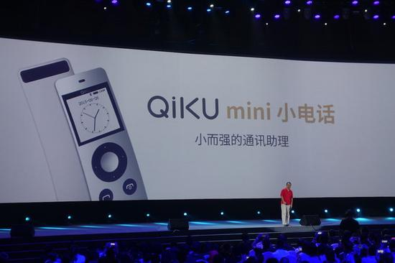
.
变大变小
奇酷手机发布 小机机
1，打电话的时候变小！
2，看视频、玩游戏、看书时变大！
15%
打电话、小手机
85%
大屏才过瘾
空 空空已空空 空空才能做到
只有孙悟空和cj空能做到
Notes:
只有孙悟空和苍井空能做到

Slide 4
目 录
1
积分系统介绍
2
设计
3
开发
4
工具

Slide 5
3
积分？
云币
积分、等级、荣誉、云币商城
等级
对用户进行激励就是为了让用户更多的使用其产品或者服务，这样才能实现产品的价值。
而积分体系就是比较常用的一种对用户的激励方式。通过积分、等级、云币可以鼓励用户使用产品，并且是按产品提供者想要的方式去使用产品。
积分
荣誉

Slide 6



1
积分系统介绍
主要功能
采集各个产品的用户动作行为，根据系统的规则，奖励用户积分、评定用户经验等级和荣誉等级，并进行云币奖励；通过系统进行简单的行为分析。
它包括一个静态的制度体系，和一个动态的引导过程。
积分规则就是静态
活动就是一种动态引导的过程

Slide 7
积分商业价值表现图
积分商业价值
增加用户黏性
了解用户的诚信度
满足用户虚荣心
让用户按产品提供者想要的方式去使用产品
开发具有商业价值的增值服务

Slide 8
积分系统的整体结构
产品
动作
参数
经验等级
荣誉等级
升级规则
云币奖励规则
北斗
产品端
积分兑换云币
1.规则模型
云施工
2.动作数据采集
6.积分消费体系
论坛、微博
云币商城
终端
5.积分商业价值提升体系
3.积分计算
保持活跃度
每日限额、有效时段、等比计算
4.统计查询
促进互动
实时计算经验、荣誉
数据汇总
计算插件
个推
趋势分析
热点分析
占比分析
TopN、BottomN
使用率排名
等级计算、
奖励云币
活动排名

Slide 9
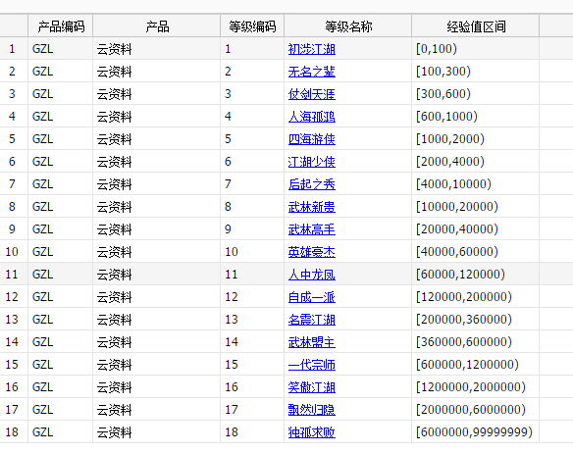
积分名称级别结构图
积分名称级别【经验或荣誉】
1级
2级
3级（大师）
翻样达人
最多求助哥
最多求助姐
大财主
最能分享者
乐于助人哥
乐于助人姐

Slide 10
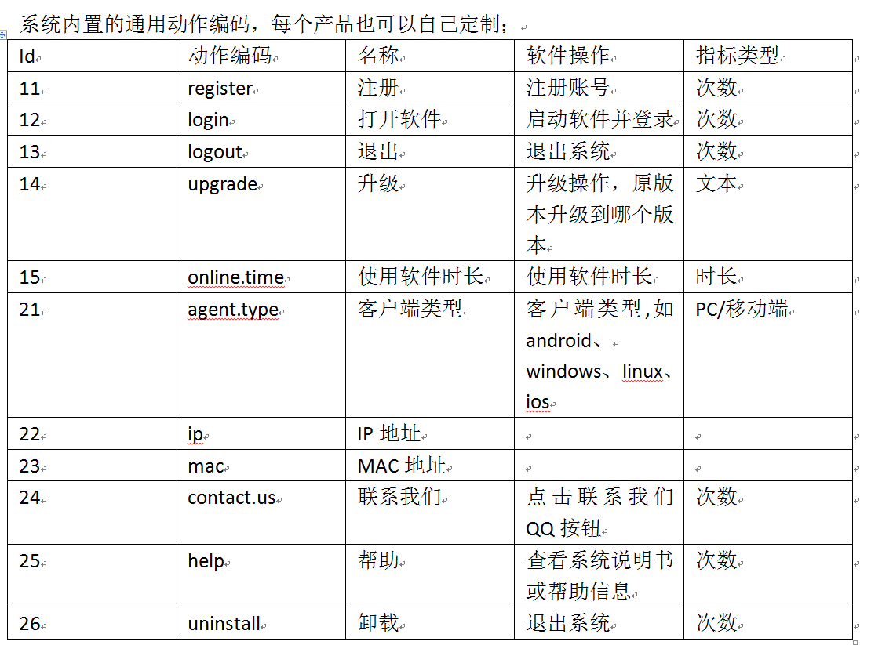
积分获取方式
积分获取方式
每个产品定义自己的行为动作和业务动作
用户注册
手机、邮箱、实名认证
在线时间
上传术语
回复求助
日志评论、相册评论、投票参与、留言回复
分享信息
好友邀请
信息加精

Slide 11
目 录
1
积分系统介绍
2
设计
3
开发
4
工具

Slide 12

2
系统设计

Slide 13
.
设计
概要设计
目标
积分系统，作为公司级通用系统，可以进行系统级复用。
主要功能，采集异构产品的用户动作行为，根据系统的规则，计算用户积分、评定用户经验等级和荣誉等级，并进行云币奖励；支持灵活的积分计算规则。
设计原则
接口设计
数据库设计
采集代理方案

Slide 14
.
设计原则
队列解耦机制
热点分离机制
预计算原则
多级缓存
以空间换时间
以时间换空间
分区机制
插件机制
异步处理
对象池
批量存储
无锁并发
Notes:
机制：队列解耦、并发机制、异步处理、缓存、批量存储、内存实时计算、热点分离、以空间换时间

Slide 15
.
业务逻辑
业务逻辑：加解密、数据采集、动作转积分、每日限额、有效时段、项目 增量差值计算、实时积分计算、积分明细日志、等级变化、奖励云币、自定义插件、数据汇总；实时排名；缓存维护一致性

Slide 16
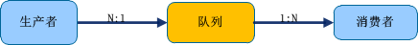
.
队列解耦机制
生产者消费者模式
内存队列、无锁内存队列Ringbuffer、EventBus、分布式队列kafka
生产者生产数据入队列=>队列缓存=>消费者取数据
队列采用先进先出的阻塞队列，队列前后分别有至少一个线程，前一线程负责往队列中放数据，后一线程负责从队列中取数据进行分析处理等操作。同MQ类似，队列机制是进程内的消息总线，各种队列相当于消息通道。

Slide 17
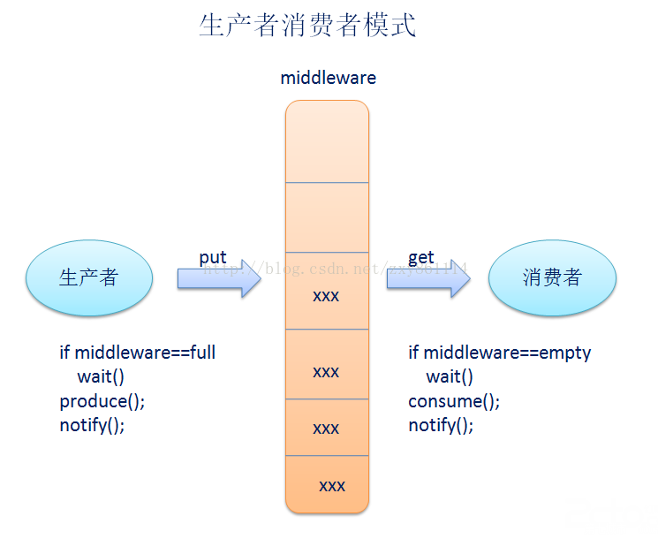
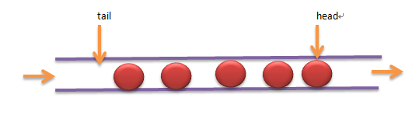
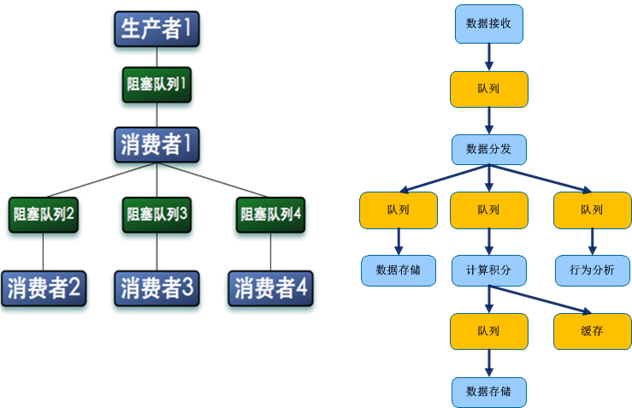

Slide 18
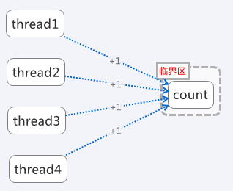
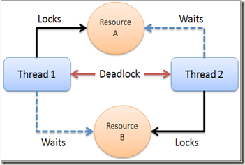
并发难点在哪
高效、稳定、可扩展
多线程、锁、竞态条件
死锁、加锁肯定慢
变大变小的需求又来了
有没有无锁的并发？
Notes:
当两个线程竞争同一资源时，如果对资源的访问顺序敏感，就称存在竞态条件。导致竞态条件发生的代码区称作临界区。在临界区中使用适当的同步就可以避免竞态条件。 界区实现方法有两种，一种是用synchronized，一种是用Lock显式锁实现。
锁（lock）的代价
锁是用来做并发最简单的方式，当然其代价也是最高的。内核态的锁的时候需要操作系统进行一次上下文切换，加锁、释放锁会导致比较多的上下文切换和调度延时，等待锁的线程会被挂起直至锁释放。在上下文切换的时候，cpu之前缓存的指令和数据都将失效，对性能有很大的损失。用户态的锁虽然避免了这些问题，但是其实它们只是在没有真实的竞争时才有效。

Slide 19
.
无锁并发
Disruptor(无锁并发框架) Ringbuffer无锁队列
Akka actor消息驱动、事件驱动。
Notes:
StampedLock
它是java8在java.util.concurrent.locks新增的一个API。
ReentrantReadWriteLock 在沒有任何读写锁时，才可以取得写入锁，这可用于实现了悲观读取（Pessimistic Reading），即如果执行中进行读取时，经常可能有另一执行要写入的需求，为了保持同步，ReentrantReadWriteLock 的读取锁定就可派上用场。
然而，如果读取执行情况很多，写入很少的情况下，使用 ReentrantReadWriteLock 可能会使写入线程遭遇饥饿（Starvation）问题，也就是写入线程吃吃无法竞争到锁定而一直处于等待状态。
StampedLock控制锁有三种模式（写，读，乐观读），一个StampedLock状态是由版本和模式两个部分组成，锁获取方法返回一个数字作为票据stamp，它用相应的锁状态表示并控制访问，数字0表示没有写锁被授权访问。在读锁上分为悲观锁和乐观锁。
所谓的乐观读模式，也就是若读的操作很多，写的操作很少的情况下，你可以乐观地认为，写入与读取同时发生几率很少，因此不悲观地使用完全的读取锁定，程序可以查看读取资料之后，是否遭到写入执行的变更，再采取后续的措施（重新读取变更信息，或者抛出异常） ，这一个小小改进，可大幅度提高程序的吞吐量！！

Slide 20
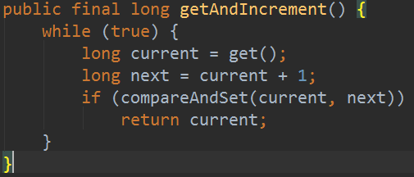
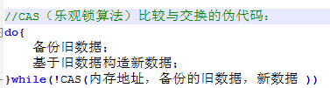
CAS
CAS（比较与交换，Compare and swap）
是一种有名的无锁（lock-free）非阻塞算法
乐观锁
原子计数AtomicLong
compareAndSet
Notes:
CAS（乐观锁算法）的基本假设前提
//CAS（乐观锁算法）比较与交换的伪代码：
do{
备份旧数据；
基于旧数据构造新数据；
}while(!CAS(内存地址，备份的旧数据，新数据 ))
while(){
1. select money oldMoney from table where id=？
2. update table SET money=oldMoney+1000 where money=oldMoney AND id=？
3. 如果update条数=1, break;
4. 如果update条数=0, continue下一次循环;
}
while(){
1. select money from table where id=？
2. update table SET money=1000 where money=0 AND id=？
3. 如果update条数=1, break;
4. 如果update条数=0, continue下一次循环;
}

Slide 21
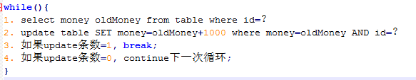
CAS存款例子
结果可能是：100
500
600
同时向一个账号存款 :
A +100
select money from table where id=？
update table SET money=oldMoney+100 where id=？
B+500
select money from table where id=？
update table SET money=oldMoney+500 where id=？
Notes:
while(){
1. select money oldMoney from table where id=？
2. update table SET money=oldMoney+1000 where money=oldMoney AND id=？
3. 如果update条数=1, break;
4. 如果update条数=0, continue下一次循环;
}
非：update table SET money=money+1000 where id=？

Slide 22
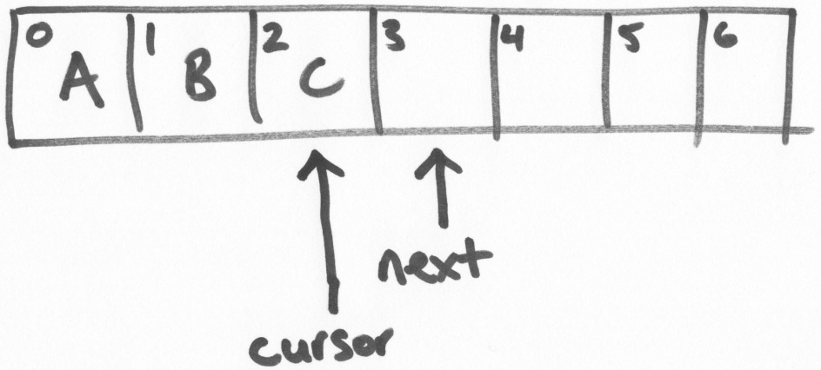
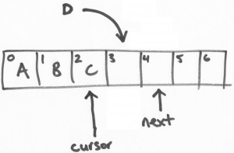
无锁队列
ring buffer维护两个指针，“next”和“cursor”。
写：基于CAS的“get-and-increment”操作，将“next”指针进行自增
Notes:
http://ifeve.com/the-disruptor-lock-free-publishing/
参见《一种高效无锁内存队列的实现》 生产者.插入：cas申请槽位，按顺序提交；提交成功，修改cursor的值； 生产者要对消费者的消费情况进行跟踪；不能覆盖未消费的数据 消费者.读：cursor大于自己当前的消费位置

Slide 23
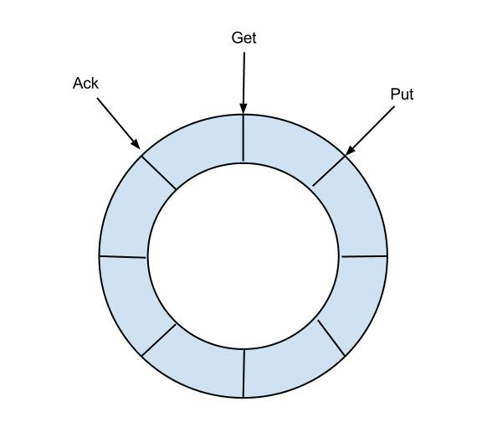
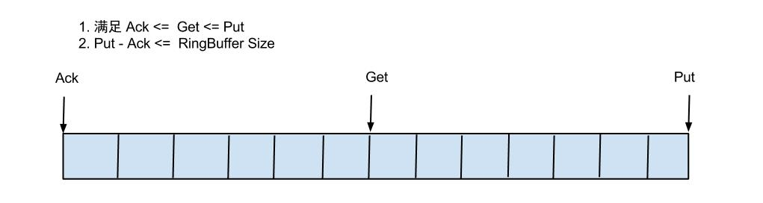
canal无锁队列
定义了3个cursor
Put : Sink模块进行数据存储的最后一次写入位置
Get : 数据订阅获取的最后一次提取位置
Ack : 数据消费成功的最后一次消费位置
CAS操作
Notes:
借鉴Disruptor的RingBuffer的实现，将RingBuffer拉直来看：

Slide 24
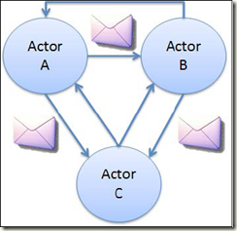
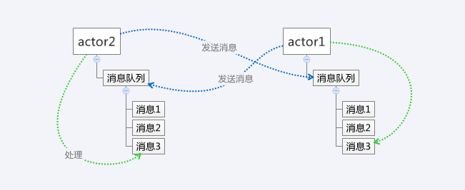
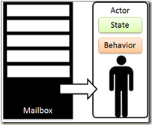
AKKA 分布式
消息传递-事件驱动、分而治之
无锁无阻塞、无共享内存
就像发邮件一样简单

Slide 25
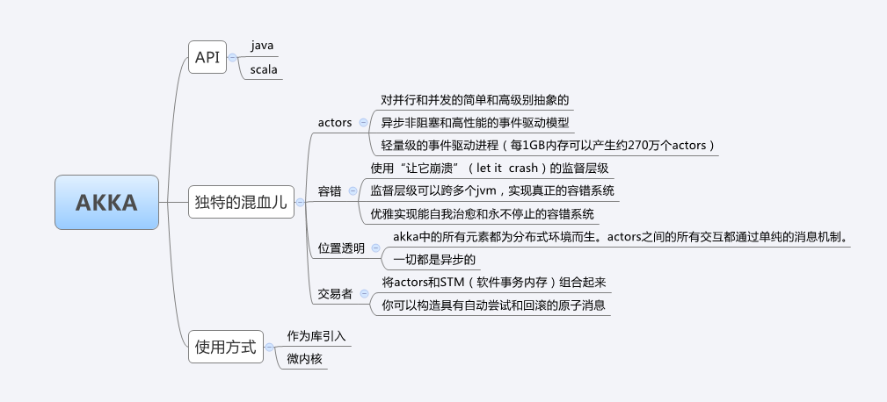

Slide 26
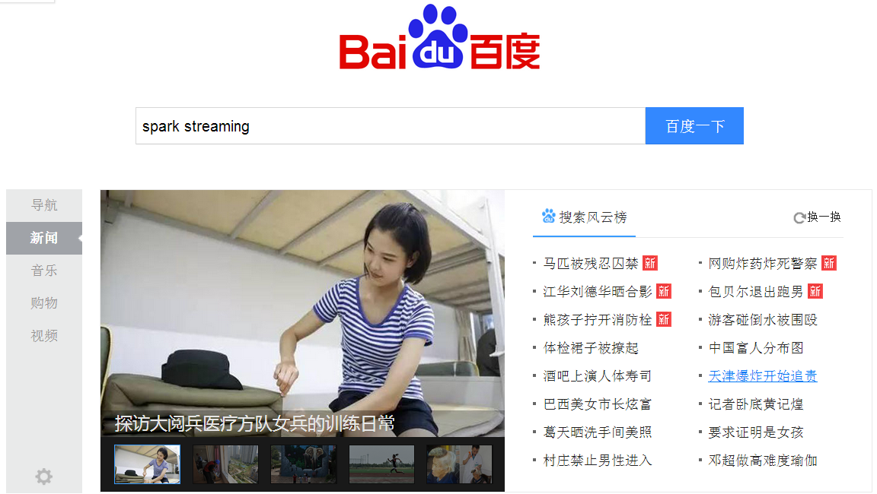
.
热点分离机制

Slide 27
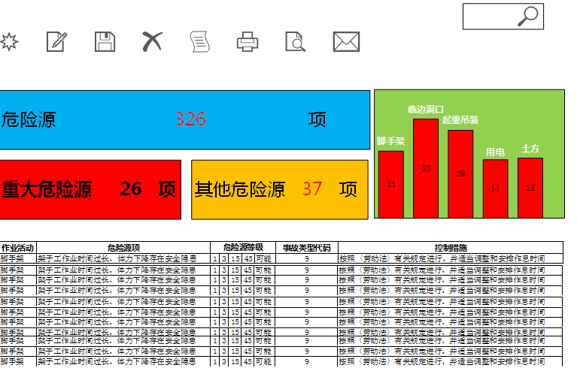
.
热点分离机制

Slide 28
.
热点分离机制
高频
15%
热点
将系统频繁访问的数据，独立存储或内存缓存。如：
用户的积分、活动的最新数据、最近15分钟数据等，可以冗余存储，以空间换时间。
短信发送，重要数据、及时数据独立通道发送。
85%
我不叼你
刚需、痛点、高频

Slide 29


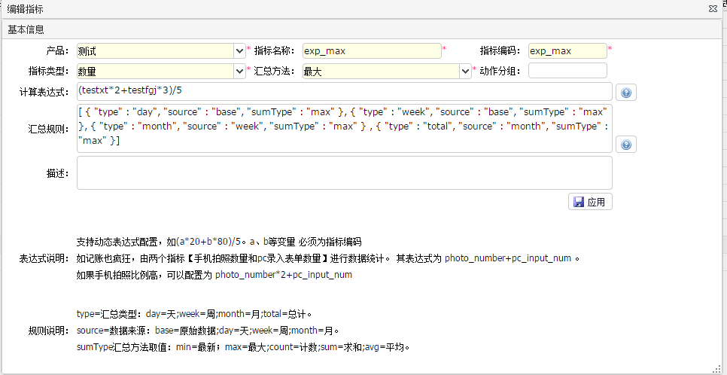
.
预计算原则
饭在锅里，女人在床上
预先计算、预先汇总、预先组织好所需要的数据。
页面应用中经常访问的数据，预先汇总计算好，提高查询效率。比如：最新采集时间、最大值、最小值、最新数据等。
天周月的数据汇总逻辑

Slide 30

.
多级缓存
缓存是必填项
缓存无处不在
支持多级缓存分布式redis、local缓存等
全量map、loadingmap、table、queue、单例
1.数据量小，全量缓存，如产品动作指标
2.数据量大的，延迟加载，如用户信息、最新数据、每日限额、项目动作数据；活跃用户的数据在内存，lru淘汰
3.Rsa非对称解密key的缓存
解密后的key缓存，减少每次解密的时间成本
要求客户端，请求key不要总变化；
4.表达式解析的缓存，节省表达式解析时间

Slide 31
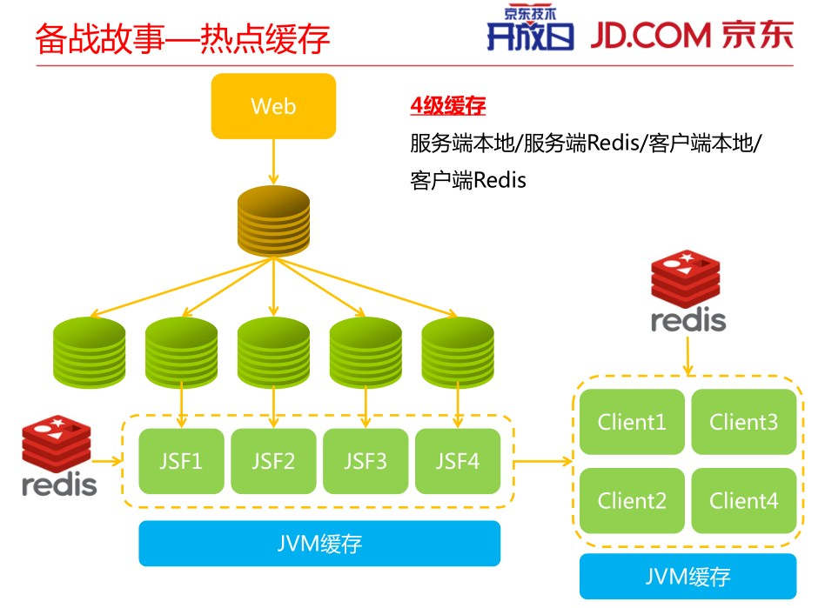
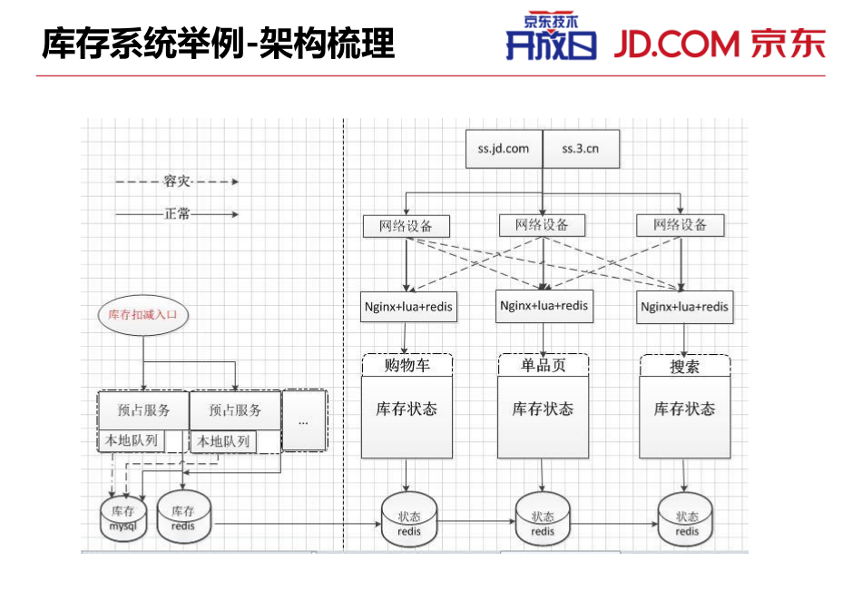

Slide 32
.
以时间换空间
空间减少
时间增加
增加存取时间、节省存储空间。
空间或io：内存、磁盘、网络带宽
日志文件的压缩
传输数据的压缩

Slide 33

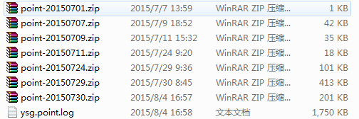
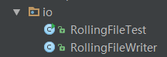
.
以时间换空间
时空穿越
数据压缩传输，增加压缩时间，节省传输带宽；
文件滚动记录并压缩存储，节省存储空间、传输带宽；
日志文件、文本文件等
rollingPolicy(TimeBasedRollingPolicy) {
FileNamePattern = LOG_FILE+‘point-%d{yyyyMMdd}.zip' }

Slide 34
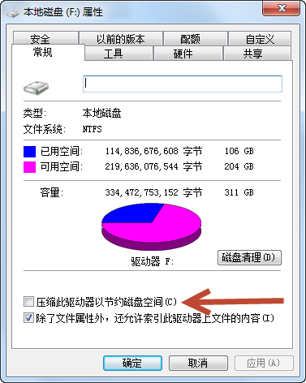
入口处Nginx网卡瓶颈：
gzip压缩，硬件升级
增加带宽空间

Slide 35
.
以空间换时间
时空穿越
缓存，内存增加效率提升；占用内存空间
天周月数据汇总，增加存储空间，提升查询效率；占用数据库表空间、磁盘空间
主从、读写分离数据冗余存储；磁盘空间
积分历史数据、积分最新数据；存储多份
月报和年报
数据冗余存储
缓存和持久化多份存储
分布式文件系统

Slide 36
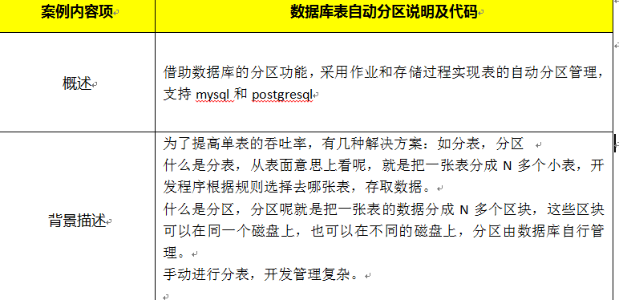
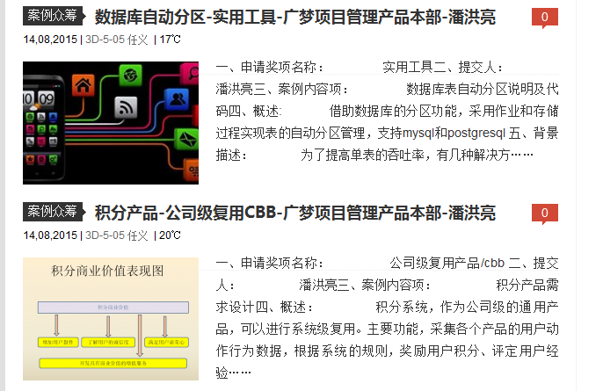
自动分区
http://dwz.cn/1GFNwh
.
分片分库分表
Notes:
短网址: http://dwz.cn/1GFNwh复制网址
原网址: http://pm.glodon.com/bbs/积分产品公司级复用cbb广梦项目管理产品本部潘洪/

Slide 37

.
插件机制
积分计算规则的动态扩展
支持热部署，不重启server
为方便采集不同产品、不同来源的数据，适应不同项目的二次开发需求，系统框架提供plugin机制。应用只需实现插件接口，满足平台的插件规范，就可以发布到系统中，进行数据采集分析。
Notes:
Groovy动态脚本
Scala静态脚本

Slide 38
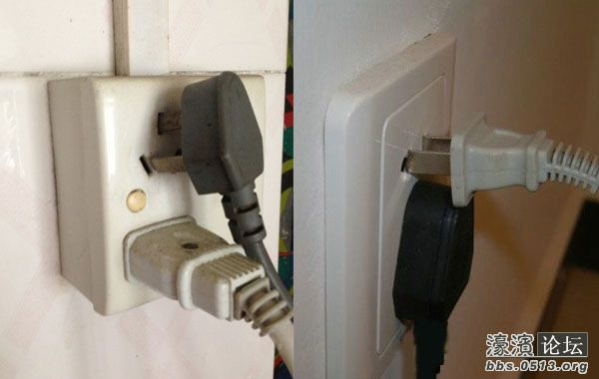

.
插件机制
积分计算规则的动态扩展
支持热部署，不重启server

Slide 39
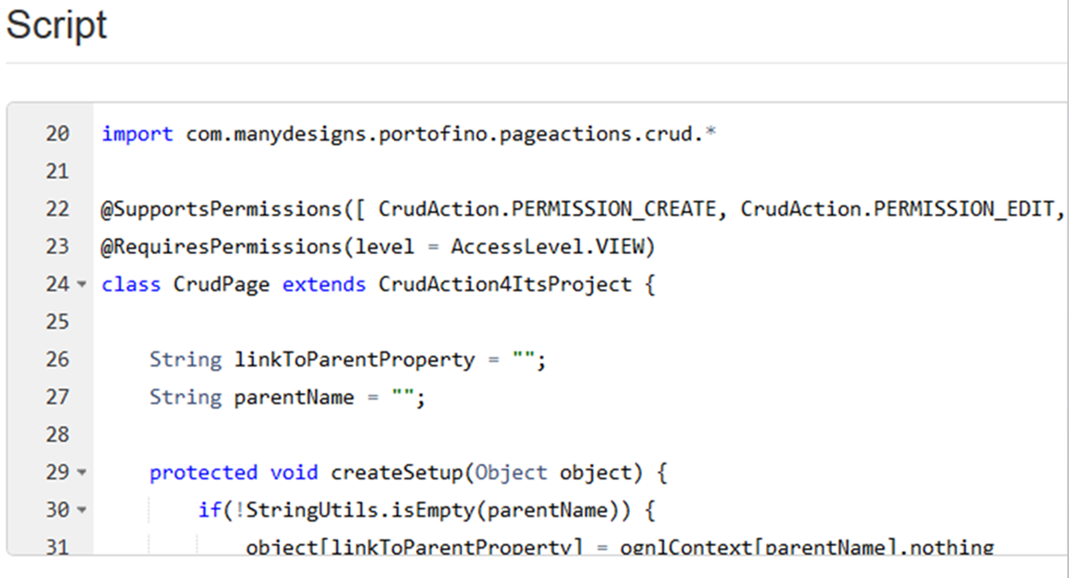

Slide 40
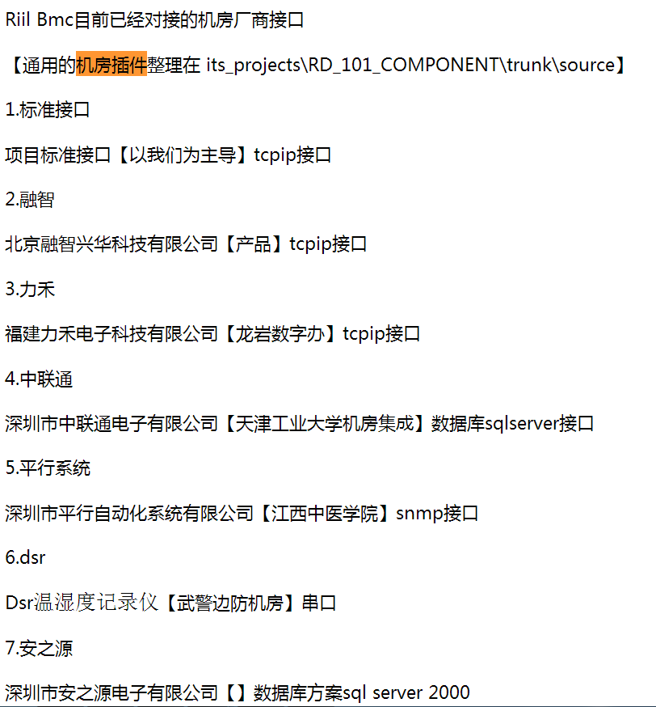
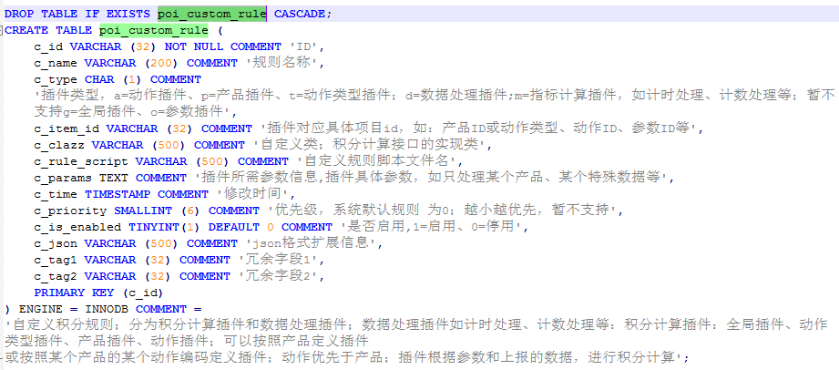

Slide 41
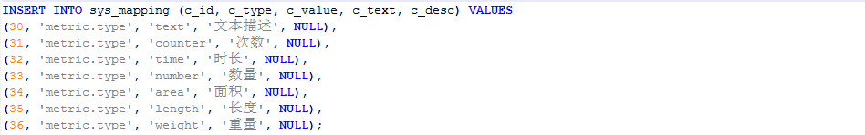
.
批量存储
批量提交
新员工参观智慧建筑体验馆
一个一个看
30个人一起看
3000人一起看
计时计数：300条一提交或一分钟已提交
Notes:
频繁的COMMIT会引起大量Redo Log的物理I/O，会极大的限制数据库的性能。因此，为提高数据库性能，尽可能的批量提交。

Slide 42
.
并发异步
并行
最终一致性
流程：数据采集--接收--缓存--分发--处理器--入库--呈现

Slide 43
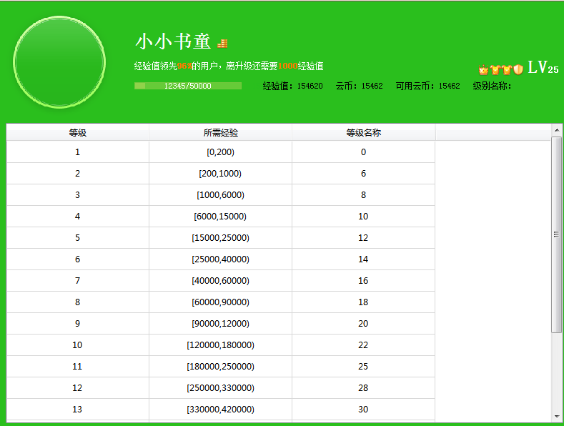

静态数据接近用户、动态数据接近计算
.
【移动计算、而非移动数据】
应用
产品端：缓存积分信息、积分规则
云端：缓存活跃用户积分、全量缓存热点小表

Slide 44
.
对象池
单例
对象池:
线程池、连接池
Rrd、ringbuffer

Slide 45

采集代理设计
把生命浪费在美好的事物上
把时间浪费在美好的事物上 ，就是和喜欢的一切在一起

Slide 46
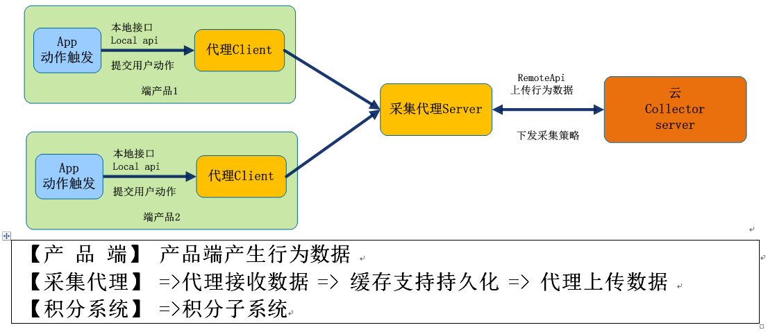

Slide 47
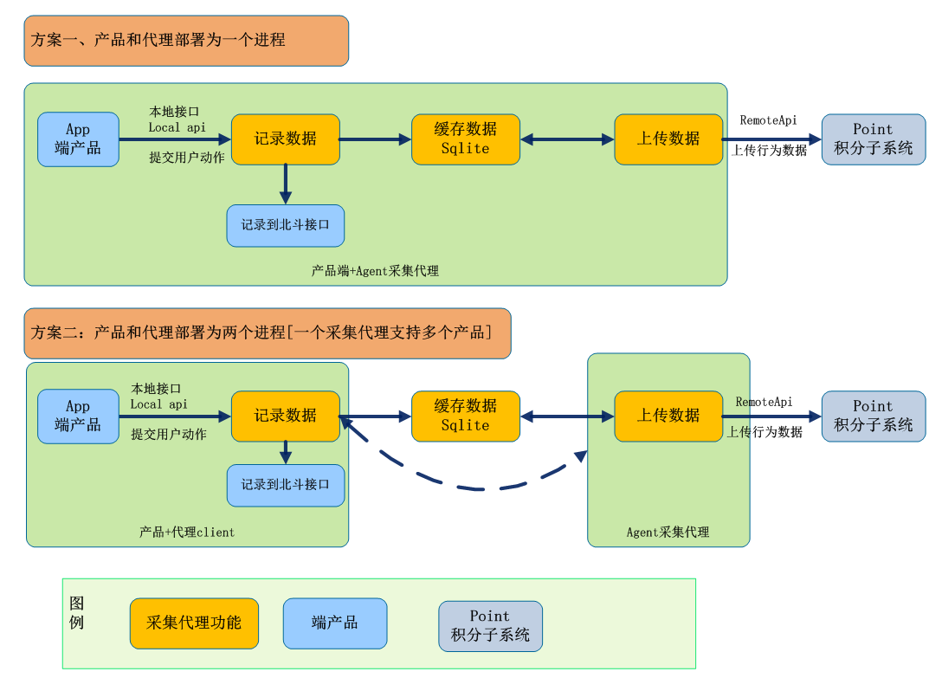

Slide 48
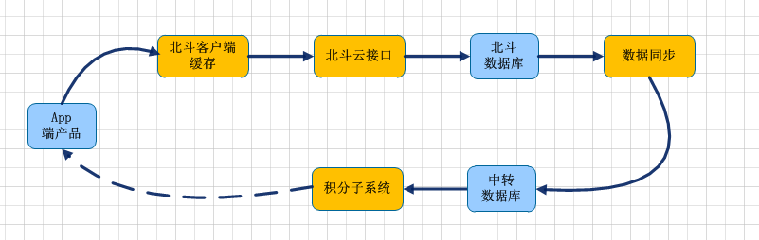
.
复用北斗方案
时间延迟

Slide 49
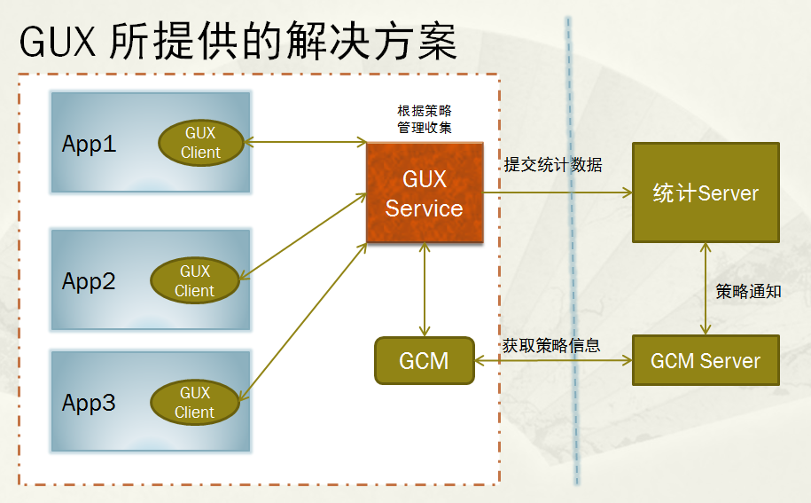
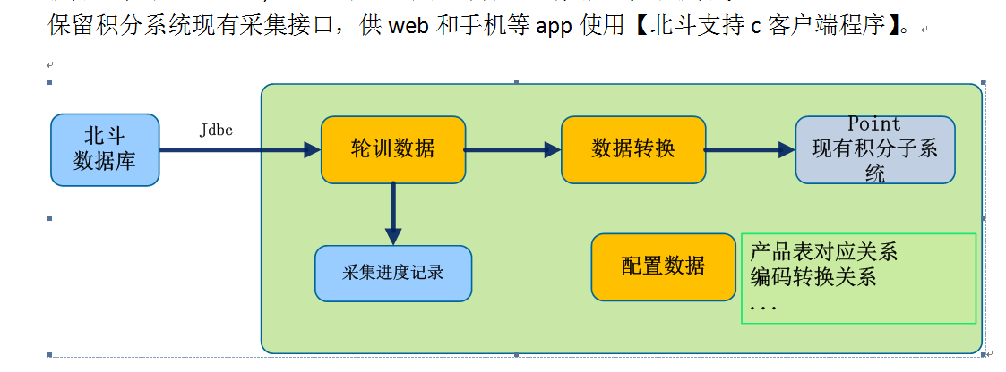

Slide 50
3 产品端接入流程
1.注册产品、配置策略、北斗建表同步数据
2.产品埋点
3.验证测试
4.打包安装
5.FAQ等

Slide 51
产品埋点过程
四个方法
1.先初始化、2.构建动作json数据、3.记录数据、4.发送数据[到缓存]

Slide 52
数据库设计
把生命浪费在美好的事物上
把时间浪费在美好的事物上 ，就是和喜欢的一切在一起

Slide 53
数据库开发过程
1.业务对象分析【对象及依赖关系】
2.数据库脚本
3.生成word文档或schemaspy文档
4.生成80%代码
5.开发20%的特殊逻辑

Slide 54

工具箱
Navicat、SQLyog
1
2
EA 、 Schemaspy、 DBExportDoc
数据库工具
Liquibase Flyway
3
notepad++、代码生成工具
4

Slide 55
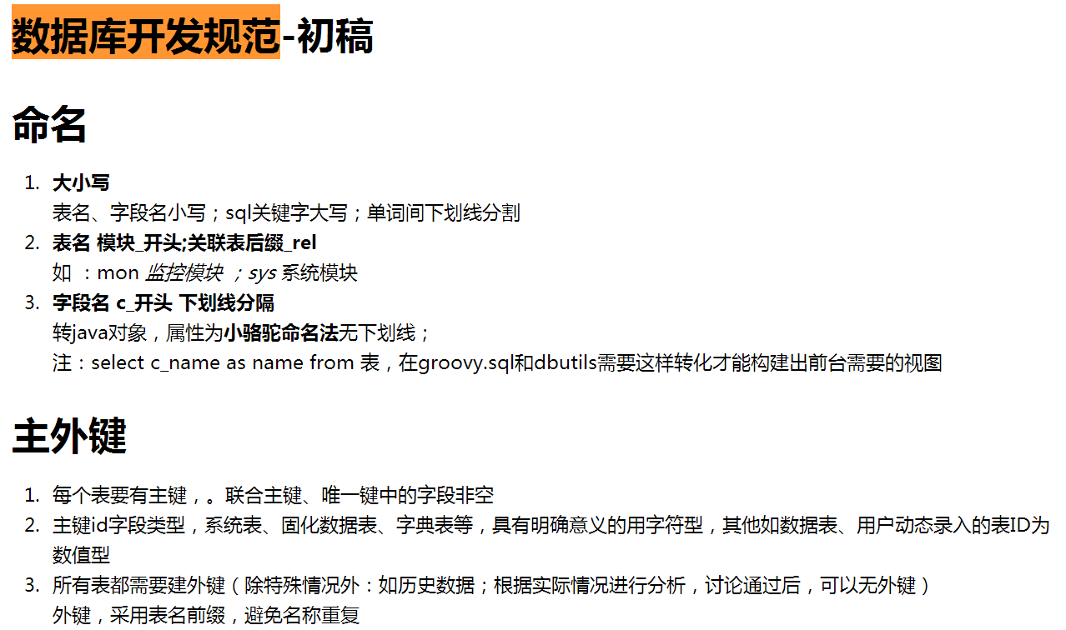
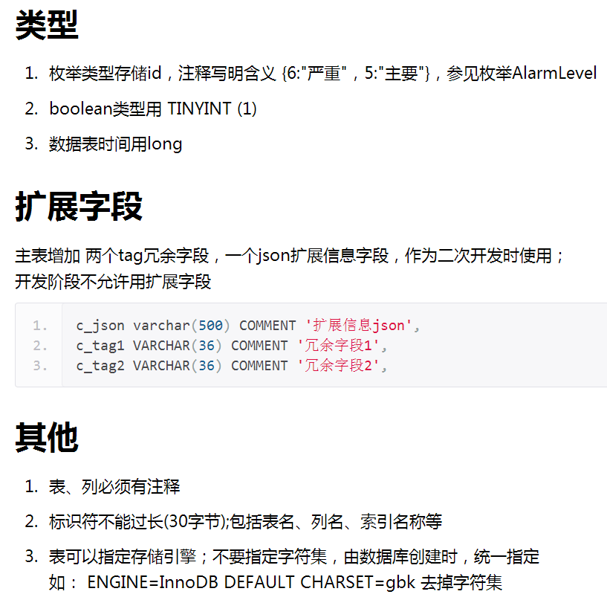
.
数据库开发规范-初稿

Slide 56
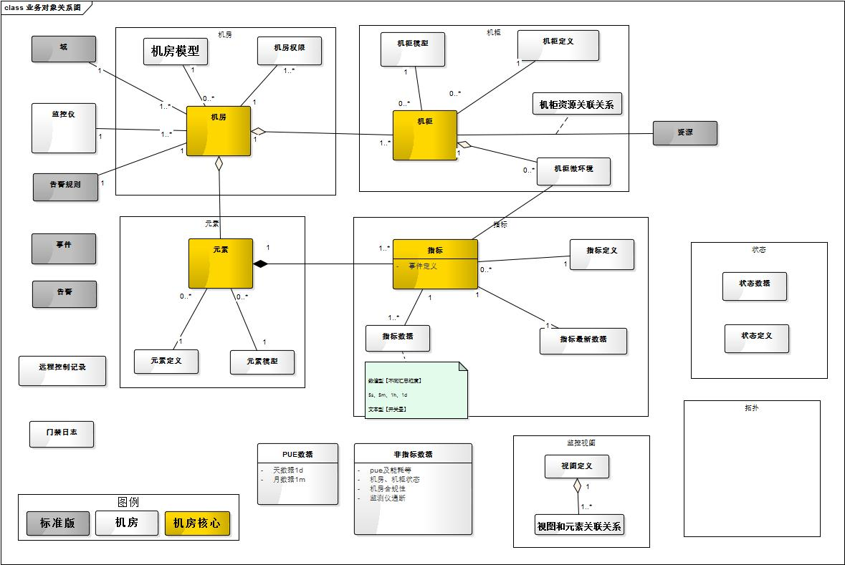
明确业务对象及关联关系
不要急于表的设计
先分析业务对象，参与者及关系

Slide 57
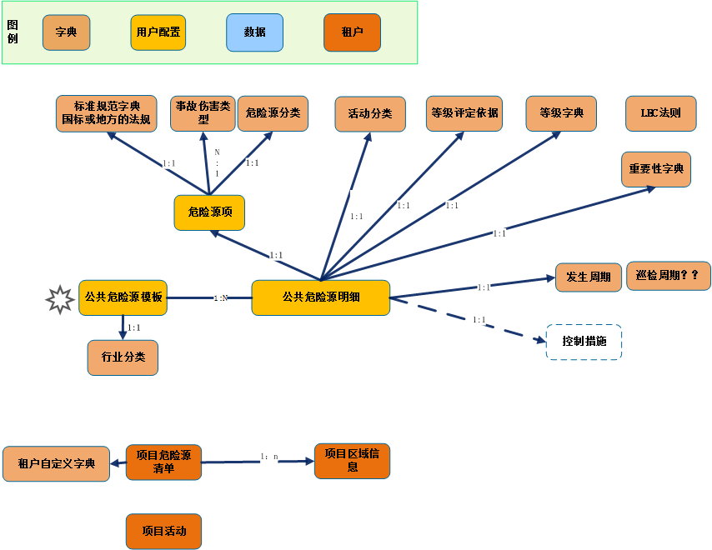
安全检查产品

Slide 58
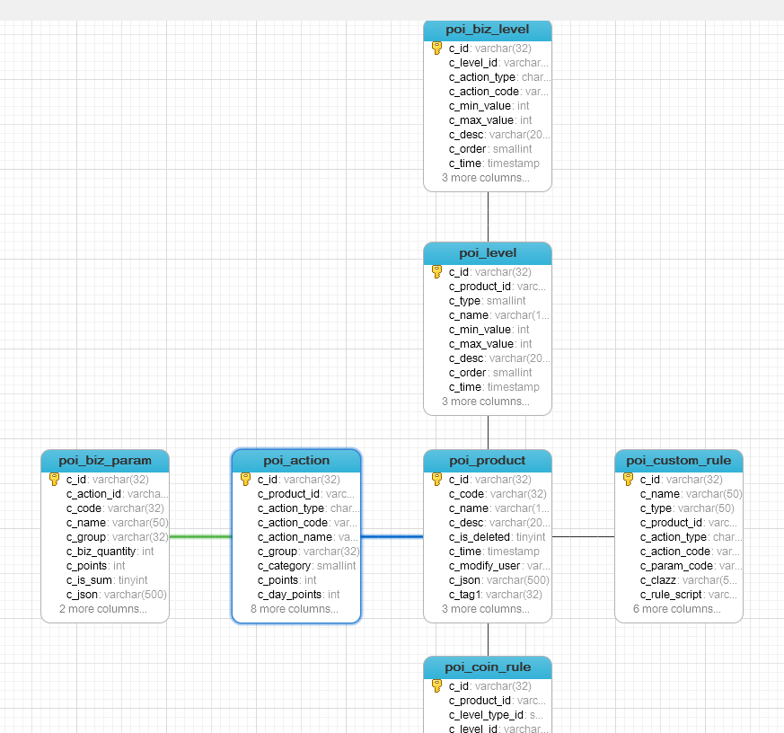
积分的ER图
积分产品
产品
动作
等级
规则

Slide 59
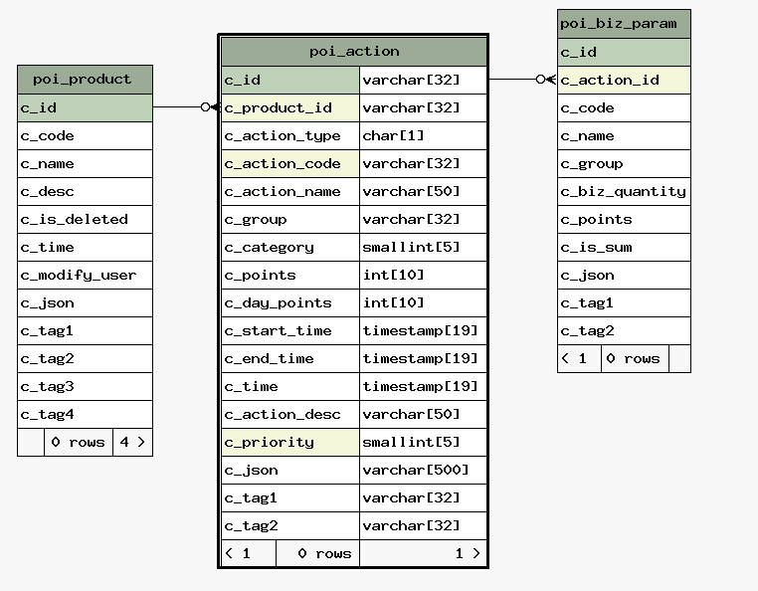

Slide 60
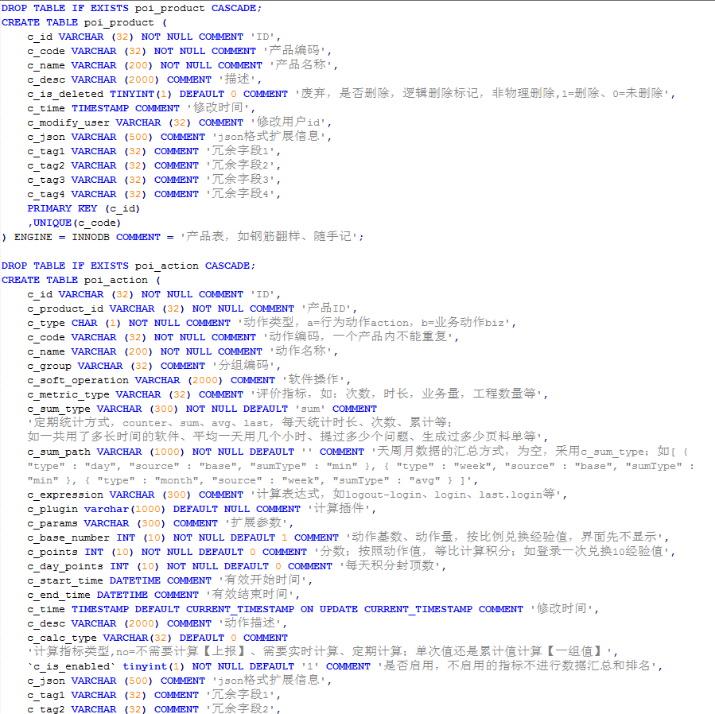
.
简单设计
脚本
不是word文档，内容完全一致

Slide 61
目 录
1
积分系统介绍
2
设计
3
开发
4
工具

Slide 62
开发

Slide 63
1
代码生成工具
表及注释
基于数据库表生成后台代码
生成代码
开发
生成对象、Mybatis映射文件、服务
开发
特殊逻辑自己处理
有规律，就可以用工具生成。

Slide 64
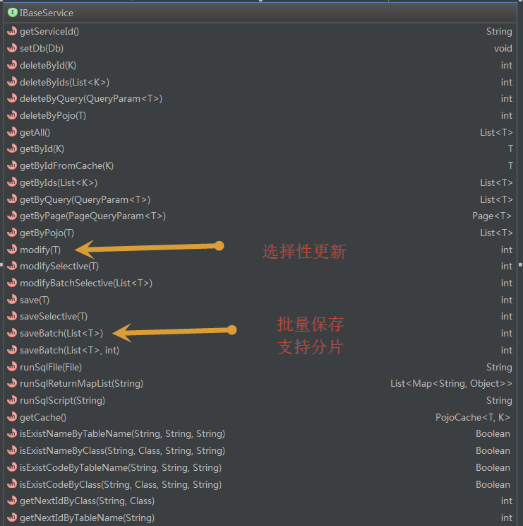
这都是生成的方法
自动生成的方法

Slide 65
.
技术栈
jQuery1.10、SpringMVC4、Mybatis3.2.7
Apache commons、Slf4j-logback、gauva、quartz、groovy
Fastjson、druid、jxls-reader-1.0.3、netty、protostuff、joda-time
Guava18：谷歌开源的工具库，jdk8部分功能参考其实现。【LoadingCache、Service、Resources、 EventBus、Closable、集合、Throwables、Preconditions、Strings等】
Fastjson：阿里开源的最快json工具库
Druid：阿里开源最快的连接池
Jxls:excel文件导出
Netty4：rpc通信
Protostuff：序列化, 速度快，基于protobuf;没有kryo快
Groovy：动态插件，热部署；
joda-time：简单的日期工具类
quartz：定时任务调度
logback：性能优于log4j
Notes:
阿里、京东、58同城等都用Mybatis

Slide 66
.
技术栈
…
服务器：Tomcat8【生产】 、jetty9【开发】、mysql5.6
jdk8【Java 7终止公共更新】、idea
Maven、svn、jira
App-core框架及代码生成工具
aesKey采用非对称加密【16或32位字符，经过base64+rsa加密】
数据部分采用对称加密【base64+aes加密】

Slide 67
SQL注入
SELECT * FROM A WHERE a=？
参数：'1' or '1'='1'
Delete？
转义字符
SELECT * FROM A WHERE a= '1'' or ''1''=''1‘
或 '1\' or \'1\'=\'1'
mybatis 对于sql注入的解决方案：
避免使用$写法,使用#
###druid WallFilter
可以防止sql注入，可以设置黑白名单，并能监控记录
如：允许或拒绝访问的schema、function、variable

Slide 68
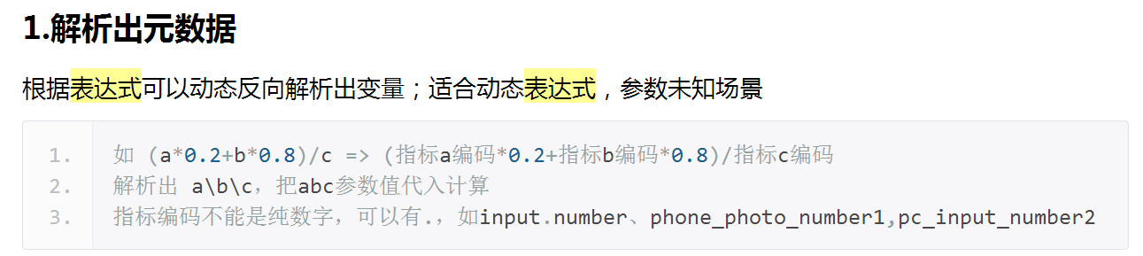
表达式引擎jexl
表达式引擎
初始化-单例
验证表达式
解析元数据也就是变量
计算
缓存
动态解析表达式元数据，并缓存

Slide 70
排名汇总规则
数据汇总：原始数据=>天=>周=>月=>总计
base=>day=>week=>month=>total
可以按照顺序汇总，也可以跳过汇总，如周数据，可以来源于原始数据、也可以来源于天数据。
来源是base的可以实时排名；来源于天以上的统计数据每天排名；只要有一条天数据，就有周数据；…保证实时和最终一致
Notes:
速记王,比速度，规则：
[ { "type" : "day", "source" : "base", "sumType" : "min" }, { "type" : "week", "source" : "base", "sumType" : "min" }, { "type" : "month", "source" : "week", "sumType" : "avg" } , { "type" : "total", "source" : "month", "sumType" : "avg" }]
比速度：按周排名是根据每周每个人的最快速度，但按月排名，是把个人这个月每周最快速度的速度avg进行排名。总的排名依次类推

Slide 71


横表纵表—最新数据表
横表：开发工作多，查询更容易；纵表开发容易，查询复杂
横表带来问题是，innodb行级锁，不能并发更新，需要锁同步

Slide 72
性能优化
性能：fastjson、druid连接池、logback、缓存、队列
内存溢出问题处理
滚动文件记录
UUID性能优化，重排序
表分区，按照时间分区

Slide 73
缓存
全量map、loadingmap、table、queue、单例
产品动作指标，全量缓存【数据量小】
延迟加载【数据量大的】，如最新数据、每日限额、项目动作数据；活跃用户的数据在内存
Rsa非对称解密key的缓存
解密后的key缓存，减少每次解密的时间成本
要求客户端，请求key不要总变化；
表达式解析的缓存
节省表达式解析时间

Slide 74
单例
UUID_GENERATOR
只初始化一次，不能方法调用时每次都初始化
表达式引擎
RSA
内存泄露

Slide 75

内存溢出分析案例.弯路
一般分析，自己写的对象增减情况
如：过滤com.ysg开头的包
其实rsa解密的溢出，是java.security

Slide 76
其他成果
开发框架完善复用；
简单封装的零配置服务框架
代码生成工具、服务的封装、简单rpc、数据分区、任务调度、工具类【配置文件、比如滚动文件】
自身监控、队列监控、sql监控、
在线配置马上生效
表达式引擎【解析变量、计算】

Slide 77
目 录
1
积分系统介绍
2
设计
3
开发
4
工具

Slide 78


工具
把生命浪费在美好的事物上
把时间浪费在美好的事物上 ，就是和喜欢的一切在一起

Slide 79
4
工具箱
Notepad++、Markdown
1
2
BeyondCompare 、UltraFileSplitter
常用工具
Mtputty、Winscp、Docker
3
Snagit截图、为知笔记、Evernote、有道词典
4
Ppt压缩工具(PPTminimizer)

Slide 80
4
工具箱
everything
1
2
FileSearchy Pro
搜索工具
3
glary utilities、Listary
歌、娘
4
Notes:
FileSearchy Pro 是一款实用的文档全文搜索软件，它支持快速搜索文档内部全部内容。相比很多同类软件，它有一个很大的优点就是并不需要事先对文档进行索引，直接搜索速度也不慢。
FileSearchy Pro 支持查找 TXT、PDF、Word、Excel、html 网页文件、代码文件等文档，你还可以限定文件夹位置、修改时间、文件大小等。软件还支持多标签页，可以同时搜索多个结果也很方便

Slide 81


Slide 82
4
工具箱
Axure RP Pro
1
2
EA Enterprise Architect 、visio
设计工具
XMind、freemind
3
Schemaspy、DBExportDoc
4

Slide 83
4
工具箱
VirtualBox
1
2
VMWare
虚拟化
Docker 容器
3
.
4

Slide 84

4
工具箱
http://tool.oschina.net/
格式化
1
2
api
在线工具
扫描工具
3
.
4
Notes:
在设计网页时，最重要的一项便是网页的配色，颜色的使用在网页制作中起着非常关键的作用，不同的网站有着自己不同的风格，也有着自己不同的颜色。今天给大家介绍一个在线生成网站配色的工具——Stylify Me。
Stylify Me，它可以获取帮我们获取一个网站的配色，字体，大小等风格信息。当你看到一个网站，对他的配色，字体等样式信息非常感兴趣，只需要输入网址，即可分析出网页使用的所有颜色，包括背景颜色、文字颜色、字体、字体大小等样式，生成的结果还可以通过 PDF 格式下载保存，非常方便。

Slide 85
4
工具箱
翻墙浏览器
1
2
VPN Gate
翻墙
Go agent
3
Hosts、freeget
4

Slide 86
以上，可能有对的
把生命浪费在美好的事物上
把时间浪费在美好的事物上 ，就是和喜欢的一切在一起

Slide 87
谢 谢
汇报完毕
欢迎各产品、系统接入积分

